Slide 1



第八章
个性化推荐的分布式实现
“鸥若教育”精品课系列
主讲人：XXX老师

Slide 2
目录
8.1 PaddlePaddle Cloud的基本介绍
8.2 PaddlePaddle Cloud的使用方法，包括
集群创建
集群配置
客户端配置
8.3 PaddlePaddle Cloud实现

Slide 3
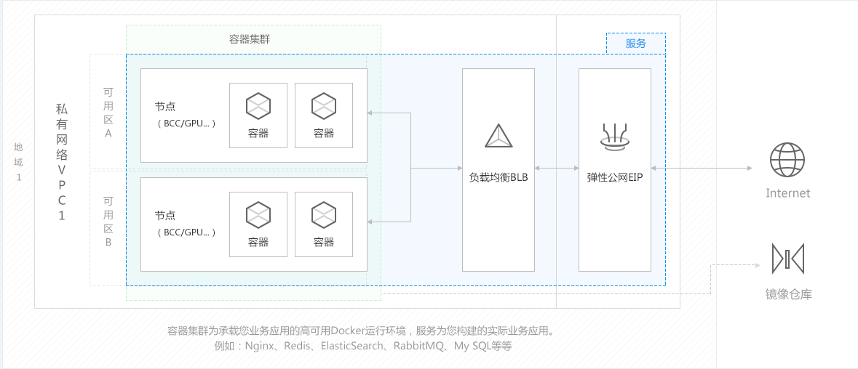
8.1 PaddlePaddle Cloud 介绍
PaddlePaddle Cloud是高度可扩展的高性能分布式深度学习云平台，构建与百度云容器引擎CCE之上，CCE是基于Docker和Kubernetes的容器集群管理平台，提供容器化应用的一键式创建、自动伸缩等弹性高可用能力。

Slide 4
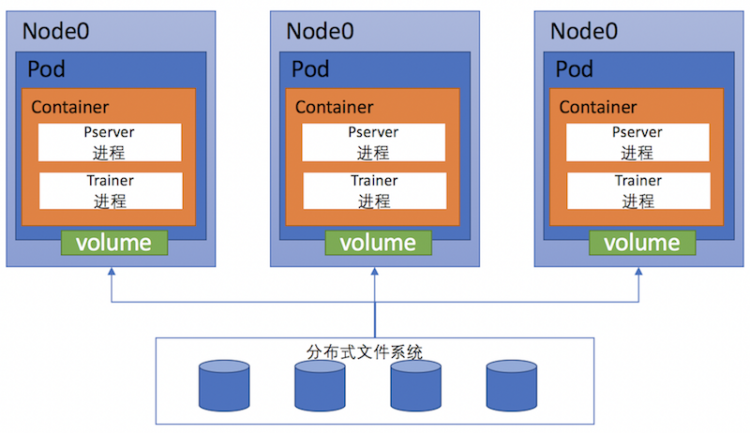
PaddlePaddle Cloud 介绍
在PaddlePaddle Cloud云平台中，用户无需安装、运维、扩展集群管理基础设施，只需进行简单的API调用操作，便可执行任务。

Slide 5
8.2 PaddlePaddle Cloud 使用方法
在执行分布式PaddlePaddle任务之前，需要先完成PaddlePaddle Cloud集群的创建和配置工作。
创建集群
进入百度云（https://cloud.baidu.com/）的“管理控制台”，选择“容器引擎CCE”中的“创建集群”按钮，即可填写集群创建的相应信息。在信息填写过程中，需要注意以下事项：
在集群配置中，设置容器网络时注意选择IP端，避免出现“容器网络冲突”的红色出错提示。
在节点配置中，设置CPU和内存时最低要求是8核8G，因为PaddlePaddle Cloud对机器配置要求比较高。
在填写弹性资源时，注意PaddlePaddle Cloud需要外部IP。
在填写系统信息时，注意选择合适的密码，以便于之后远程登陆进行操作。
在填写购买信息时，可以选择1台之后再进行扩展，也可以直接选择多台实例。
配置集群
配置客户端

Slide 6
PaddlePaddle Cloud 使用
配置客户端
配置PaddlePaddle Cloud客户端
字段 | 含义
name | 自定义的datacenter名称，可以是任意字符串
username | PaddlePaddle Cloud的用户名
password | 用户名对应的密码
endpoint | 用户部署所使用的域名
current-datacenter | 标明使用哪个datacenter作为当前操作的datacenter，默认使用default

Slide 7
8.3 PaddlePaddle Cloud 实现
提交单节点任务
查看任务状态和日志
终止任务
输出训练模型
Notes:
注意 train_with_paddle.py将上传到节点上的/home/pcloud/data/public/[username]/jobs/lesson2路径下，之所以需要修改文件是因为数据文件和程序文件上传后的路径不在同一个目录下的缘故。

Slide 8
PaddlePaddle Cloud 实现
数据准备
数据读取
模型配置、训练和测试

Slide 9
谢谢！
Q&A

